Slide 1
স্বাগতম

Slide 2
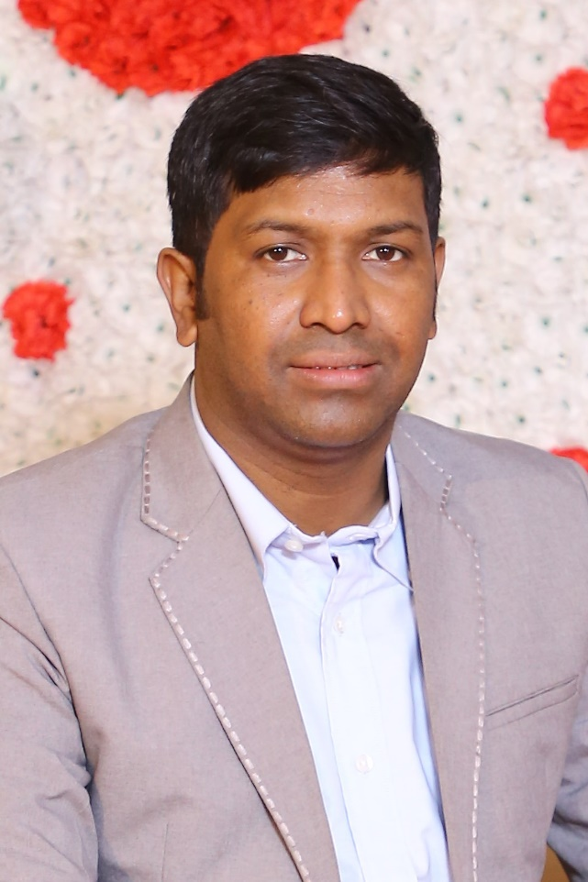
শিক্ষক পরিচিতি
নামঃ বাবলু রঞ্জন দাস
পদবিঃ সহকারি শিক্ষক
খন্দকার বাজার সপ্রাবি
উপজেলাঃ ওসমানীনগর
জেলাঃ সিলেট

Slide 3
পাঠ পরিচিতি
বাংলাদেশ ও বিশ্ব পরিচয়
শ্রেণিঃ চতুর্থ
অধ্যায়ঃ ৭ম
পাঠের নামঃ শ্রমজীবী
পাঠ্যাংশঃ সমাজের.........শ্রমিক।
সময়ঃ ৩৫ মিনিট

Slide 4
শিখনফল
৬.১.১. শ্রমের গুরুত্ব বলতে পারবে।
৬.২.১. বিভিন্ন ধরনের পেশাজীবীর নাম বলতে পারবে।
৬.৩.১. বিভিন্ন পেশাজীবীর কাজের বর্ণনা করতে পারবে।

Slide 5
চল আমরা একটি ভিডিও দেখি

Slide 6
আজ আমরা পড়ব
শ্রমজীবী

Slide 7
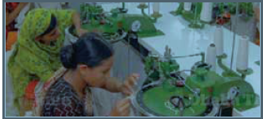
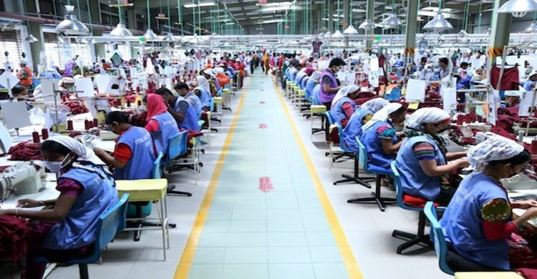
নিচের ছবিতে কি দেখছ?
গার্মেন্টস কর্মী

Slide 8
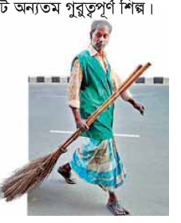
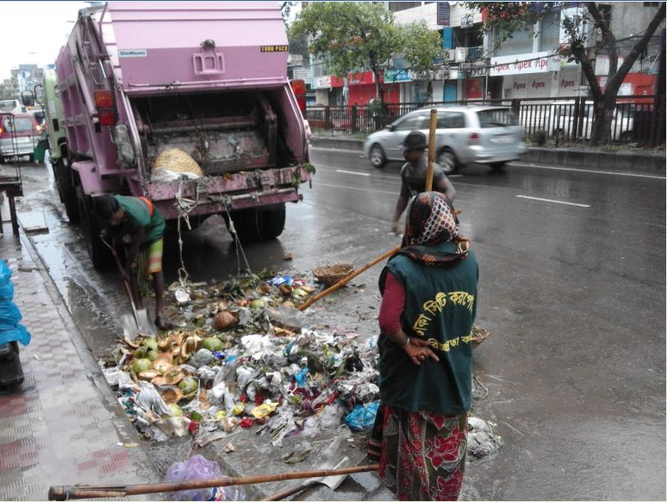
নিচের ছবিতে কি দেখছ?
পরিচ্ছন্নতা কর্মী

Slide 9
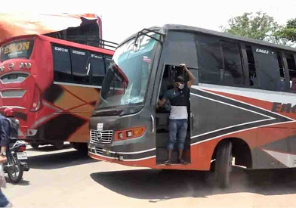
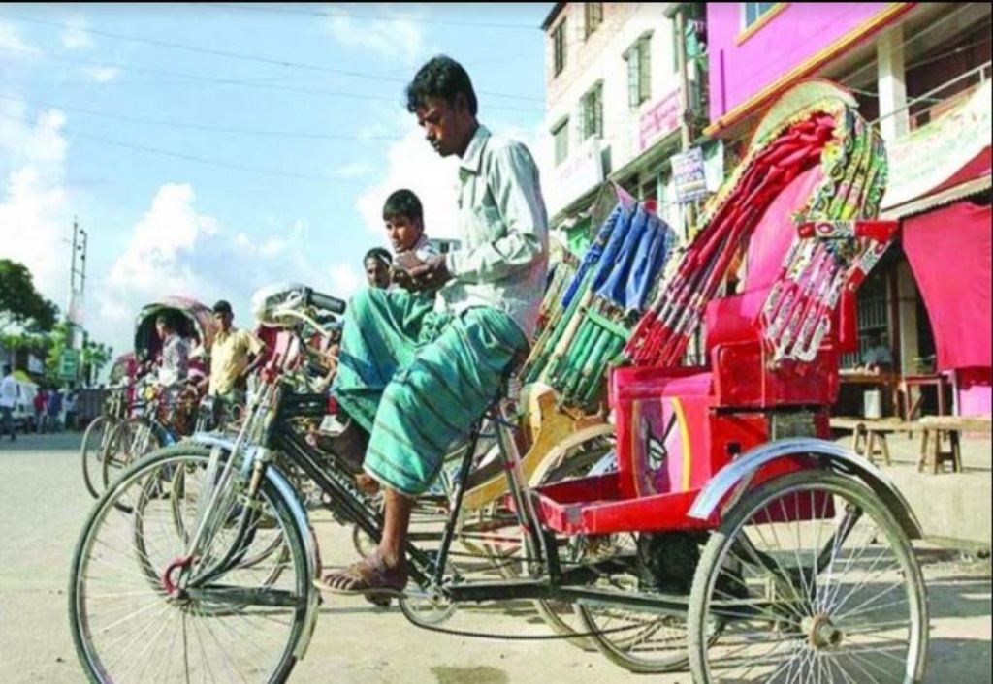
নিচের ছবিতে কি দেখছ?
পরিবহন শ্রমিক

Slide 10
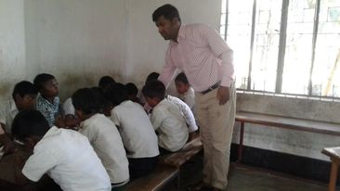
দলীয় কাজ
পেশা | কাজের স্থান | কাজের ফলাফল
কারখানা শ্রমিক
পরিচ্ছন্ন কর্মী
পরিবহন শ্রমিক

Slide 11
পেশা | কাজের স্থান | কাজের ফলাফল
কারখানা শ্রমিক | কারখানায় | বিভিন্ন ধরনের জিনিস
পরিচ্ছন্নকর্মী | বিদ্যালয়, অফিস, হাসপাতাল | পরিবেশ পরিচ্ছন্ন রাখে ও নিরাপদ রাখে।
পরিবহন শ্রমিক | রিক্সা,বাস | চলাচল করা,মালামাল আনা নেয়া

Slide 12
মূল্যায়ন
নিচের প্রশ্নগুলোর উত্তর দাও।
প্রশ্ন ১। পরিচ্ছন্নতা কর্মীরা কি কাজ করে?
প্রশ্ন ২। কারখানা শ্রমিক কারা?
প্রশ্ন ৩। পরিবহন শ্রমিকরা কি কাজ করে?

Slide 13
বাড়ির কাজ
পেশা | কাজের স্থান | কাজের সময়
ডাক্তার
ব্যবসায়ী

Slide 14
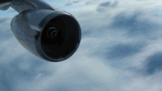
ধন্যবাদ
সবাইকে

